Slide 1
Interact Club Bologna Est
Un club
tanti eventi
grandi amicizie
mille emozioni

Slide 2
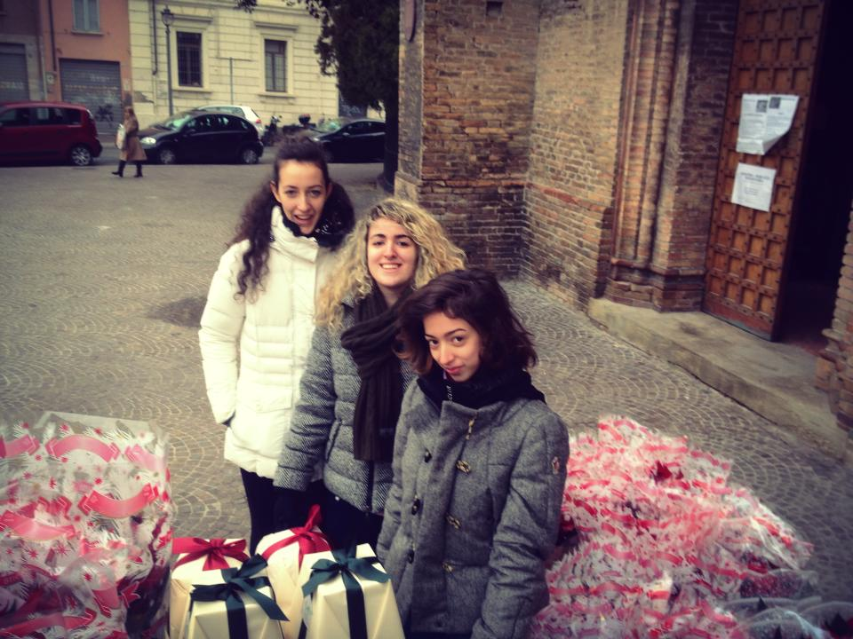
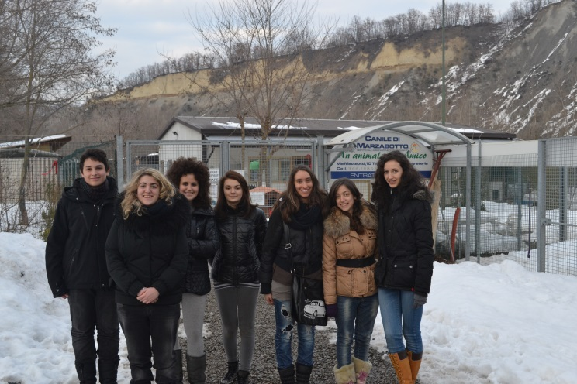
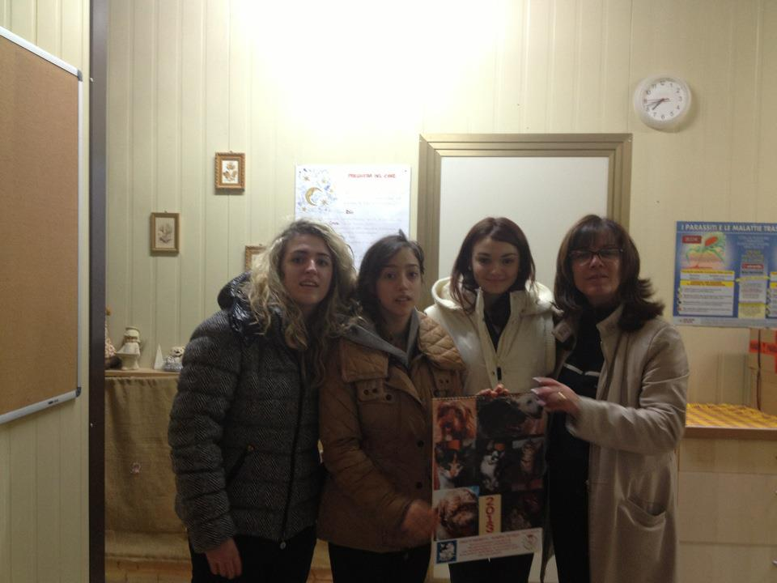
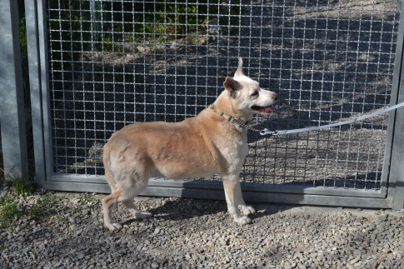
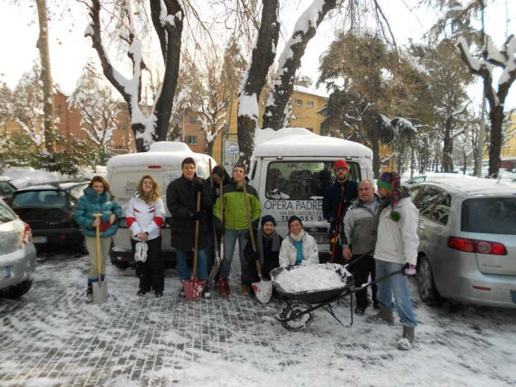
I service del club
Banco Farmaceutico
Service canile di Marzabotto
Vendita stelle di natale
Service canile di Marzabotto
Vendita del calendario del canile di Marzabotto
Opera Padre Marella

Slide 3
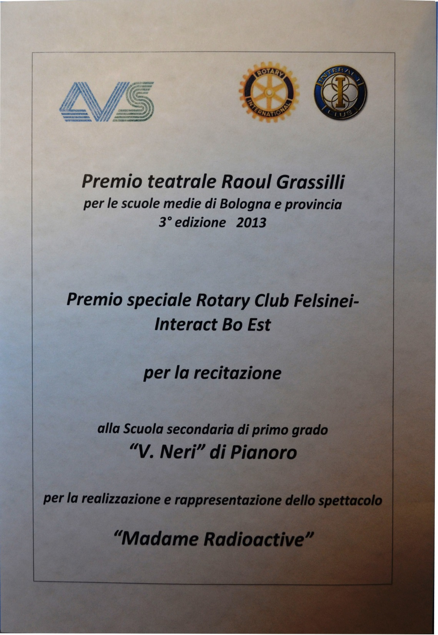
Abbiamo partecipato, assieme ai Rotary del gruppo Felsineo alla terza edizione del festival teatrale
aperto alle scuole secondarie di 1° grado di Bologna e Provincia, con assegnazione del "Premio Raoul Grassilli per le scuole medie bolognesi"

Slide 4
Progetto Interact 2013/2014 per END POLIO NOW
Perché anche l’Interact possa contribuire, sebbene in piccola parte, all'eradicazione della Poliomielite nel mondo, realizzeremo braccialetti in silicone che riportano, oltre al nome del club, il nome della campagna END POLIO NOW a cui verrà devoluto il ricavato.

Slide 5
Prossima brochure: Lucio Dalla in collaborazione con tutti gli Interact del distretto Rotary 2072
Brochure Grassilli
Brochure Fanti e presentazione al Rotary Day 23 febbraio

Slide 6
In collaborazione con gli Interact della Malesia, Turchia, Marocco e Sri Lanka organizzeremo una sfida (service per la comprensione) che si divide in 5 sessioni per apprendere assieme la storia e la cultura di ogni paese coinvolto in una divertente sfida nei valori Interactiani.

Slide 7
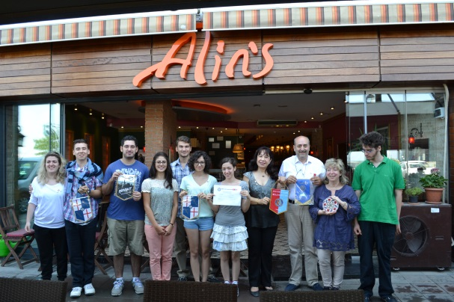
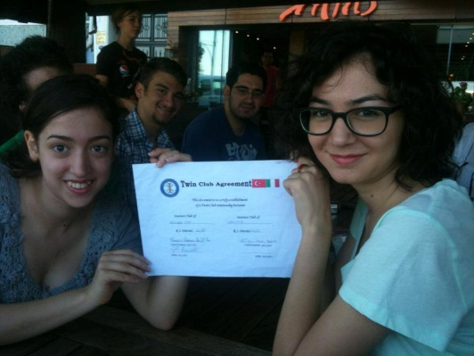
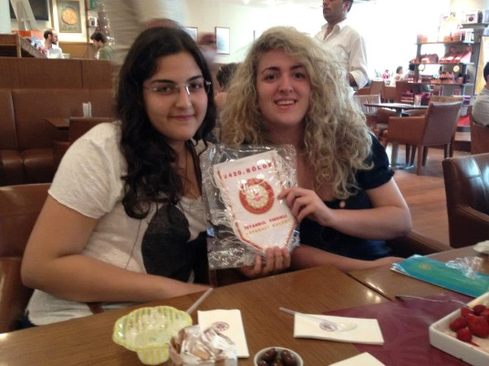
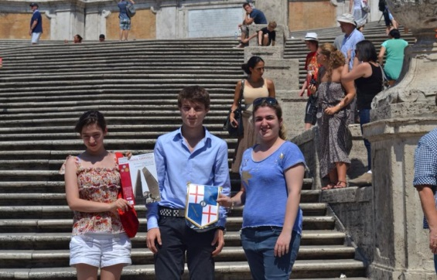
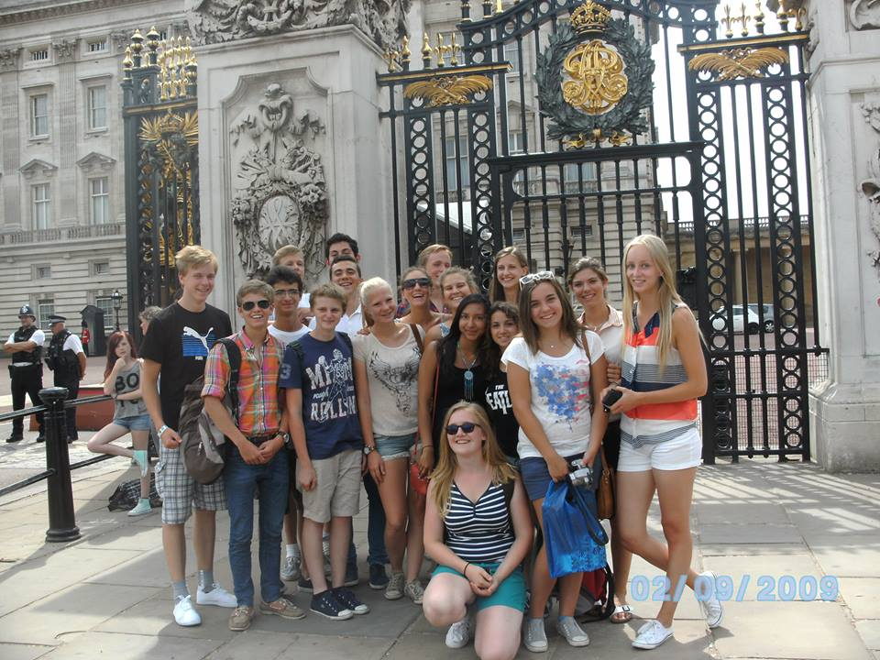
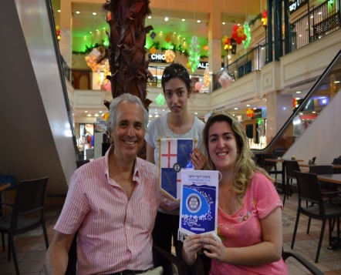
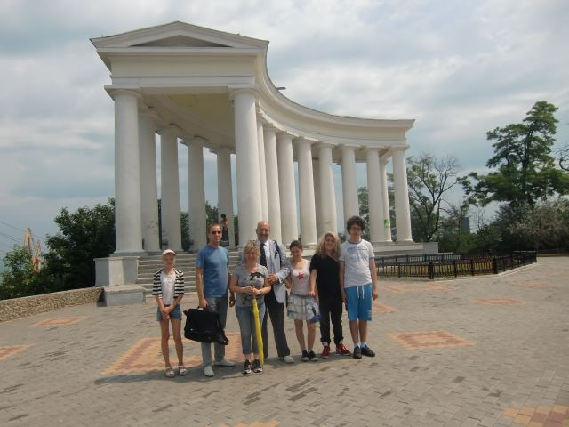
To…INTERACT….with the world!
Interact Gaziemir (Smirne)
Istanbul
Interact Roma Tevere Olgiata
Youth Exchange Program
Rotary Haifa
Rotary Yalta

Slide 8
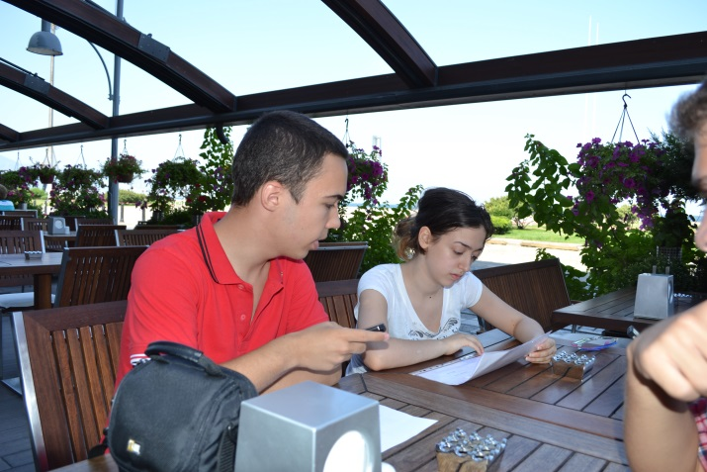
TürkIshtalian week- dal 19 Gennaio
III rinnovo del gemellaggio
Conviviali rotary clubs Felsinei
Visite di aziende: le eccellenze della nostra città.

